Slide 1

Sistemas de recuperación de información web
Practica 2
Integrantes:
Santiago Salazar
Deyner Elías López Pineda
Miguel Henao
Sergio Zambrano
Esteban Rojas

Slide 2

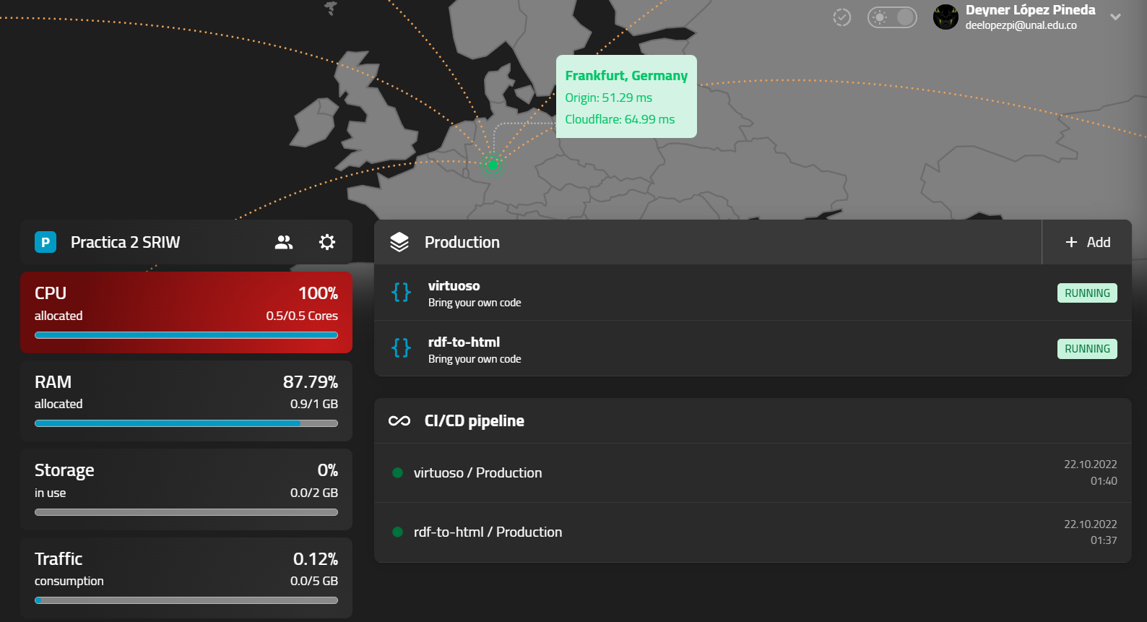
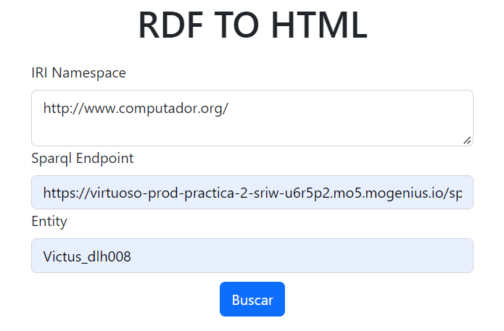
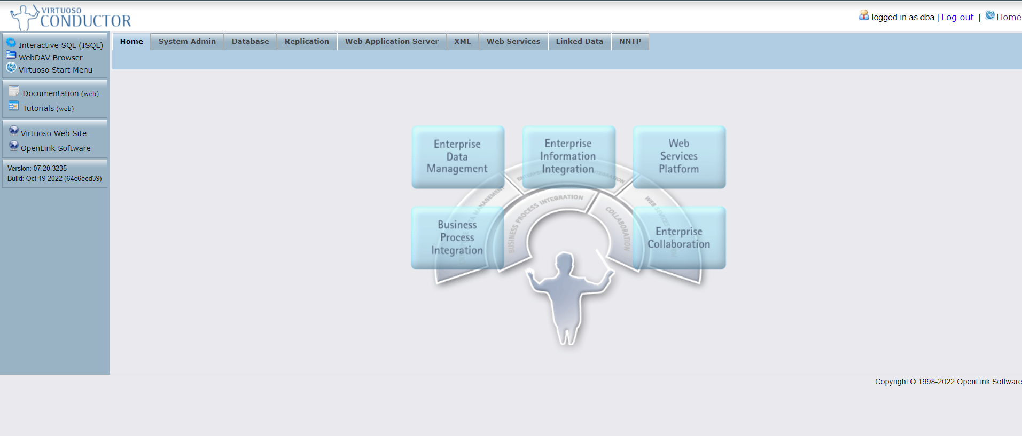
Punto 1 - servidor
La solución que dimos a este punto fue hacer uso de la plataforma Mogenius, y posteriormente hicimos el Deploy de dos servicios contenidos en los repositorios RDF to HTML y virtuoso image, para poder realizar cualquier consulta a nuestra ontologia, desde cualquier parte del mundo.

Slide 3
Punto 2 – consultas
adasdas

Slide 4
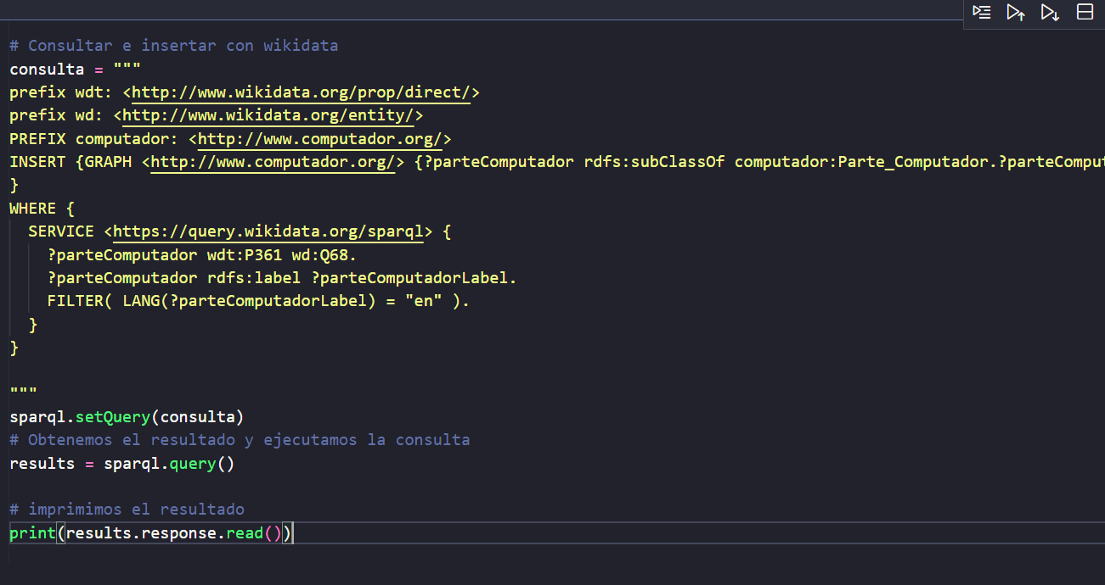
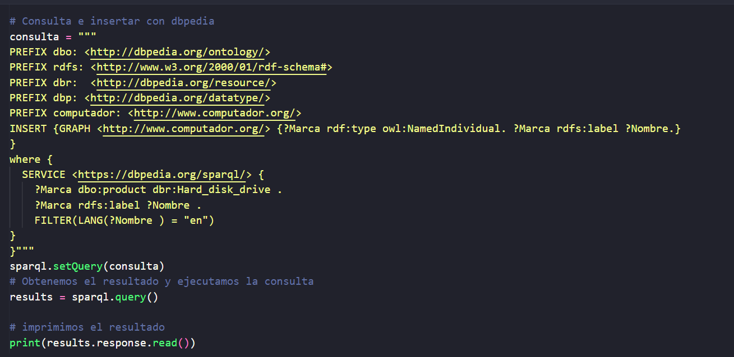
Punto 3 - consultas
Se insertan partes de computador e individuos a la ontología empleando dbpedia y wikidata.

Slide 5
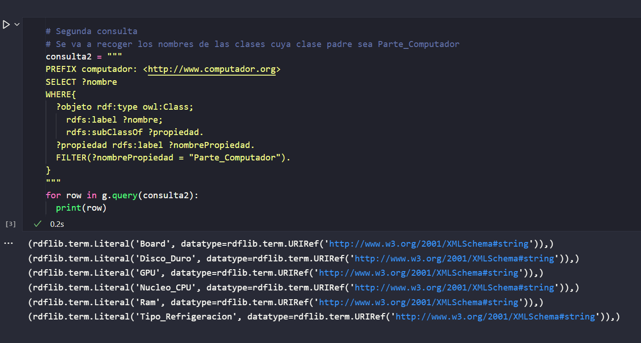
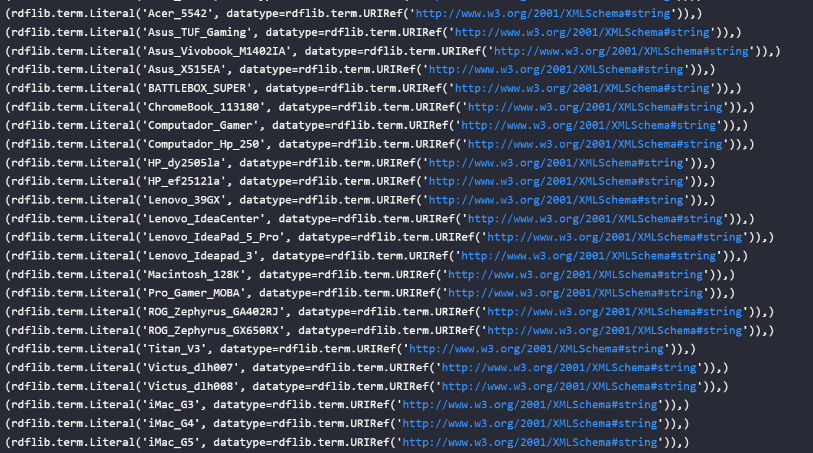
Punto 4 - consultas
Se realizan dos consultas: una se basa en los individuos de la ontología y el otro se basa en encontrar los hijos de Parte_Computador.

Slide 6
referencias
https://github.com/alemando/rdf-to-html
https://www.wikidata.org/wiki/Wikidata:Main_Page
https://github.com/alemando/virtuoso-image

